Slide 1



CLASIFICADOR CATASTRAL
Nikolai Shurupov y Ramón Molinero Parejo
Proyecto SIM4PLAN
Universidad de Alcalá
Universidad Politécnica de Madrid

Slide 2
Índice de contenidos
I. SOFTWARE LIBRE SIG
II. LA SEDE ELECTRÓNICA DEL CATASTRO
III. CLASIFICADOR CATASTRAL
IV. APLICACIONES

Slide 3
Competencias
I. MANEJO BÁSICO DE QGIS
II. MANEJO DE INFORMACIÓN CATASTRAL
III. GENERACIÓN DE CLASIFICACIONES UTILIZANDO EL COMPLEMENTO CLASIFICADOR CATASTRAL

Slide 4
II. LA SEDE ELECTRÓNICA DEL CATASTRO
III. CLASIFICADOR CATASTRAL
IV. APLICACIONES
II. LA SEDE ELECTRÓNICA DEL CATASTRO
I. SOFTWARE LIBRE SIG
IV. APLICACIONES
III. CLASIFICADOR CATASTRAL

Slide 5
Más allá del aspecto económico
I. SOFTWARE LIBRE SIG
II. LA INFORMACIÓN CATASTRAL
III. CLASIFICADOR CATASTRAL
IV. APLICACIONES
Ecosistema con unas características determinadas:
Transparencia, de extrema utilidad en el ámbito académico.
Cooperación entre una extensa comunidad de usuarios y desarrolladores.
Flexibilidad e interoperabilidad.
Transferencia de conocimiento y aprendizaje libre.
Gestión de errores.

Slide 6
ArcGIS vs QGIS
I. SOFTWARE LIBRE SIG
II. LA INFORMACIÓN CATASTRAL
III. CLASIFICADOR CATASTRAL
IV. APLICACIONES
Ambos tienen las mismas funcionalidades básicas y avanzadas de un GIS.
ArcGIS es notoriamente superior en varios aspectos: análisis de redes, trabajo en 3D, mapas WEB y análisis topológicos.
QGIS destaca en su interoperabilidad, accesibilidad y en especial a la gran cantidad de complementos que ofrece.

Slide 7
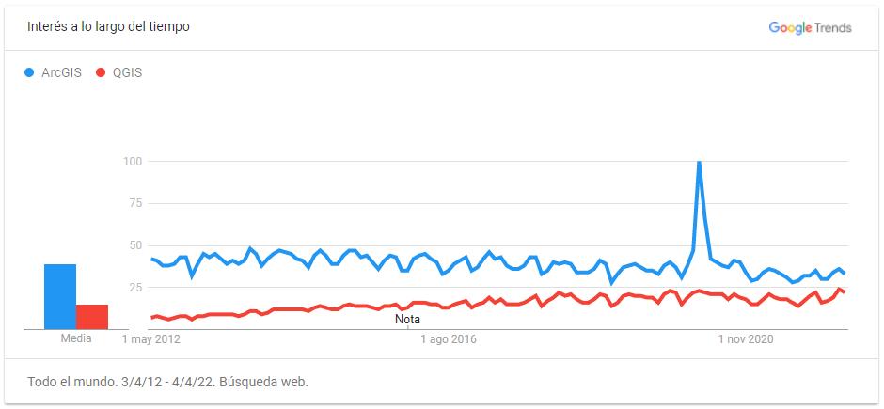
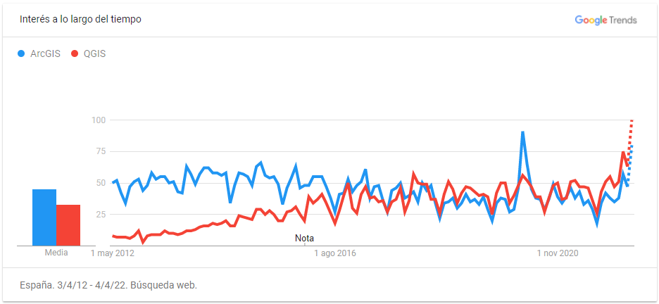
I. SOFTWARE LIBRE SIG
II. LA INFORMACIÓN CATASTRAL
III. CLASIFICADOR CATASTRAL
IV. APLICACIONES

Slide 8
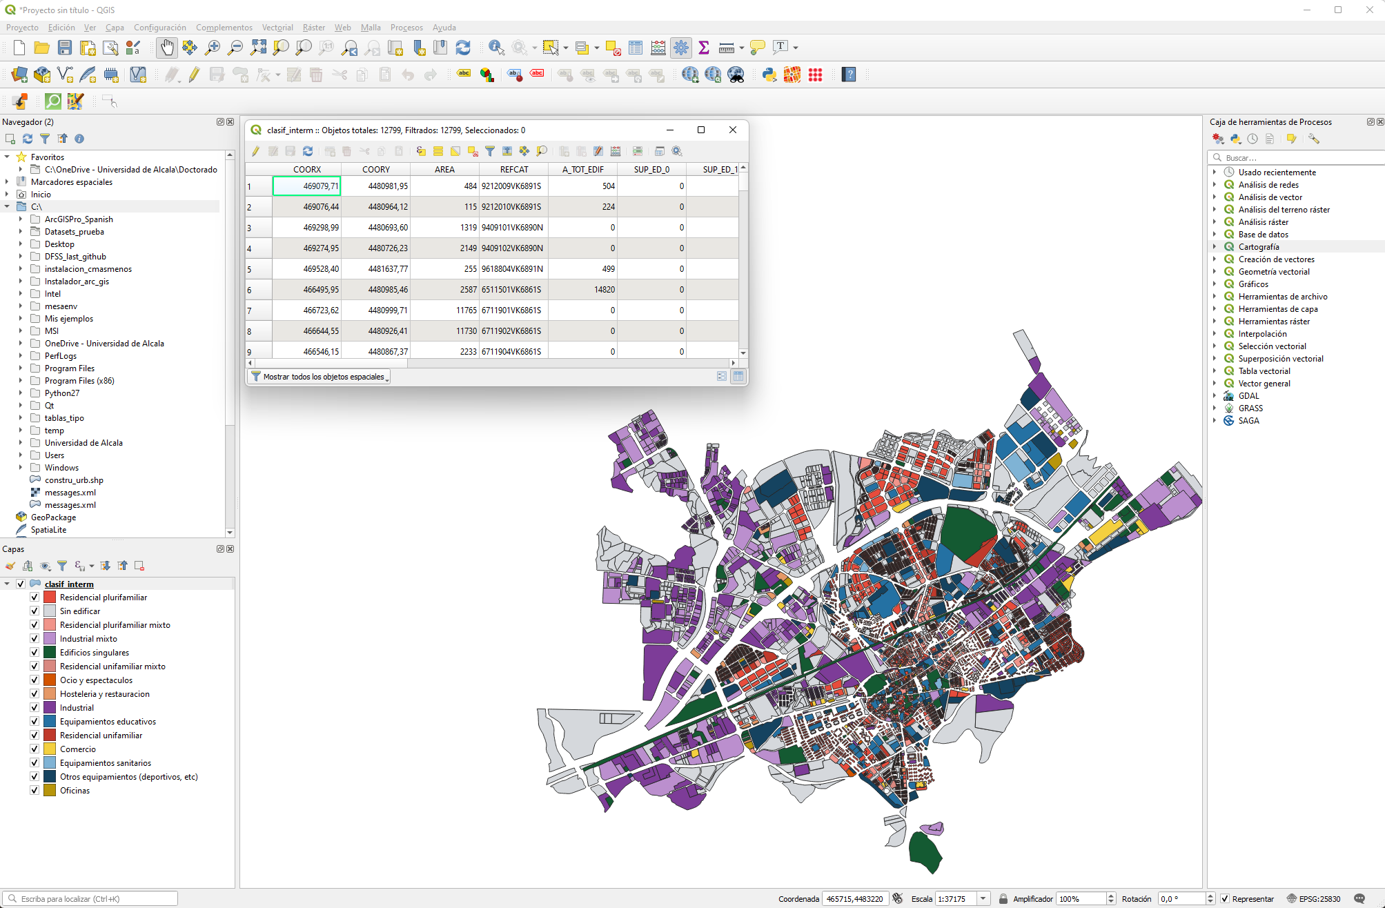
I. SOFTWARE LIBRE SIG
II. LA INFORMACIÓN CATASTRAL
III. CLASIFICADOR CATASTRAL
IV. APLICACIONES
Archivos del sistema
Caja de herramientas
Capas cargadas

Slide 9
II. LA INFORMACIÓN CATASTRAL

Slide 10
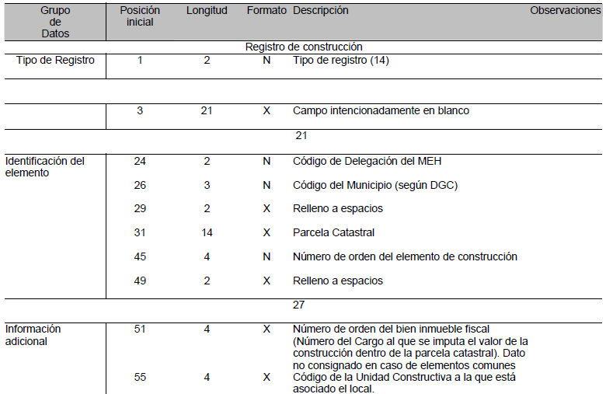
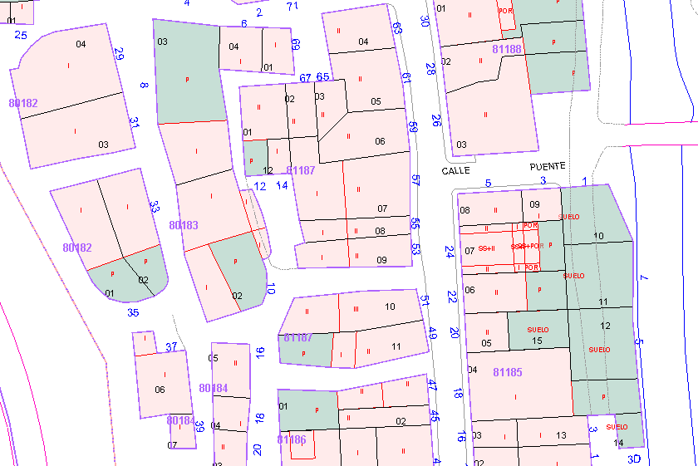
¿Qué es el catastro?
I. SOFTWARE LIBRE SIG
II. LA INFORMACIÓN CATASTRAL
III. CLASIFICADOR CATASTRAL
IV. APLICACIONES
El Catastro es un registro administrativo de carácter tributario dependiente del Ministerio de Hacienda y Función Pública en el que se describen los bienes inmuebles rústicos, urbanos y de características especiales.
Pone a disposición de los usuarios, mediante su portal de descargas, información alfanumérica (formato propio CAT) y cartografía catastral (formato shapefile).
Información alfanumérica (*.CAT)
Cartografía vectorial (*.shp)

Slide 11
Los Bienes Inmuebles (BI)
I. SOFTWARE LIBRE SIG
II. LA INFORMACIÓN CATASTRAL
III. CLASIFICADOR CATASTRAL
IV. APLICACIONES
Se considera BI la parcela o porción de suelo de una misma naturaleza, enclavada en un término municipal y cerrada por una línea poligonal que delimita, a tales efectos, el ámbito espacial del derecho de propiedad de un propietario o de varios pro indiviso y, en su caso, las construcciones emplazadas en dicho ámbito […]
Igualmente se consideran BI los diferentes elementos privativos de los edificios que sean susceptibles de aprovechamiento independiente, […] los trasteros y las plazas de estacionamiento en pro indiviso adscritos al uso y disfrute exclusivo y permanente de un titular.
Una definición muy compleja ¿no?

Slide 12
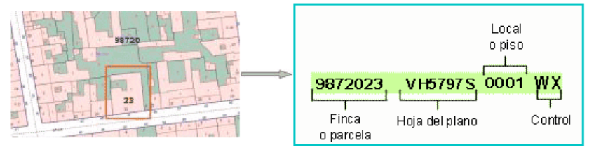
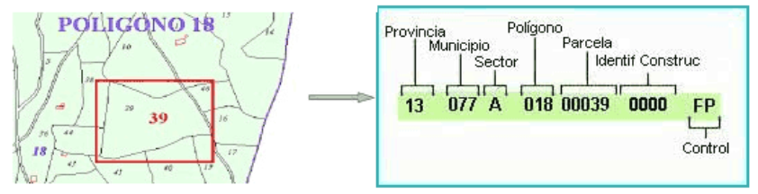
La referencia catastral
I. SOFTWARE LIBRE SIG
II. LA INFORMACIÓN CATASTRAL
III. CLASIFICADOR CATASTRAL
IV. APLICACIONES
La referencia catastral es el identificador alfanumérico oficial y obligatorio de los bienes inmuebles, único para cada uno de ellos, que permite distinguirlos y localizarlos en la cartografía catastral. La referencia catastral de un inmueble tiene 20 caracteres.
Desglose de la referencia catastral urbana.
Desglose de la referencia catastral rústica.

Slide 13
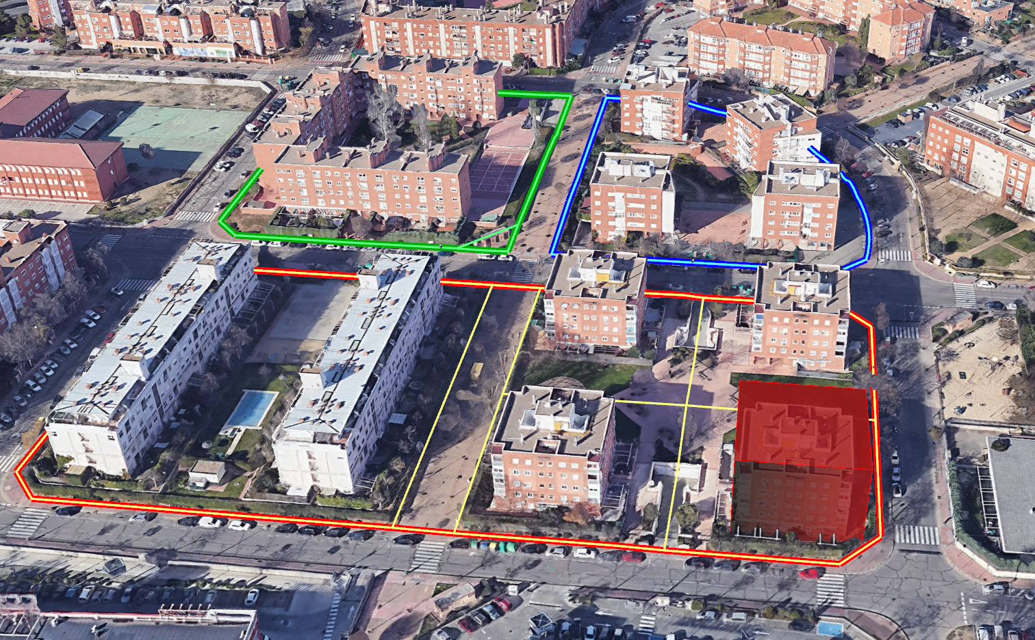
I. SOFTWARE LIBRE SIG
II. LA INFORMACIÓN CATASTRAL
III. CLASIFICADOR CATASTRAL
IV. APLICACIONES

Slide 14
I. SOFTWARE LIBRE SIG
II. LA INFORMACIÓN CATASTRAL
III. CLASIFICADOR CATASTRAL
IV. APLICACIONES

Slide 15
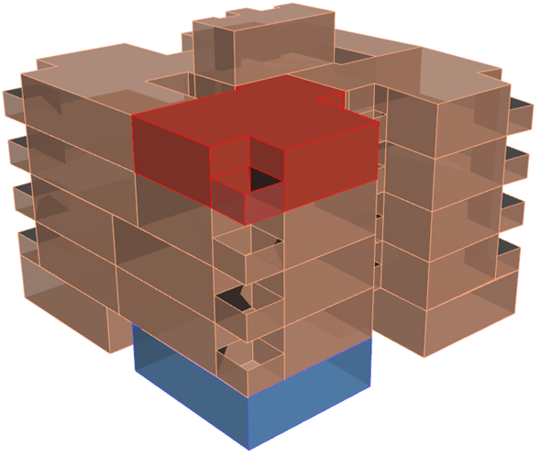
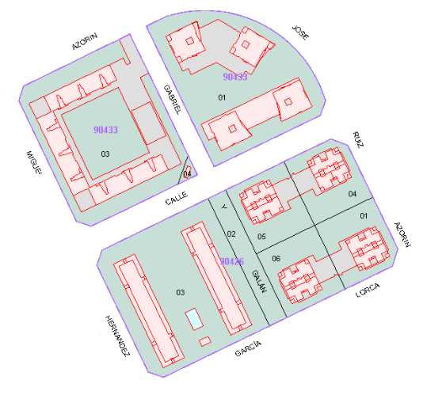
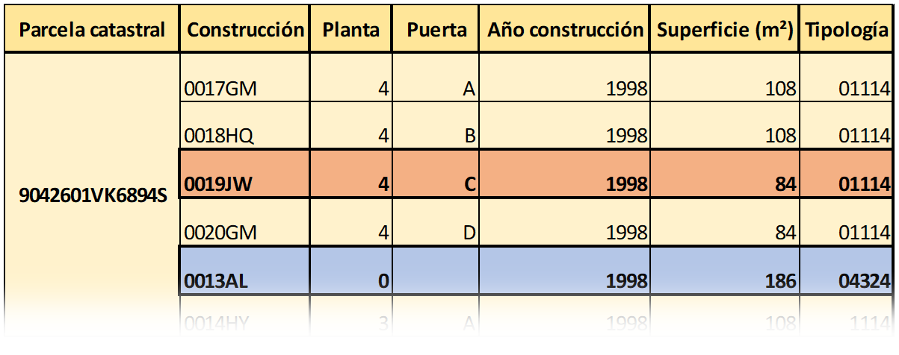
La estructura urbana y edificatoria
I. SOFTWARE LIBRE SIG
II. LA INFORMACIÓN CATASTRAL
III. CLASIFICADOR CATASTRAL
IV. APLICACIONES
Tipología (uso / función) definida a nivel de construcciones.
Manzana: agrupa varias parcelas.
Parcela: unidad básica administrativa. Contiene una o más edificaciones.
Edificación: unidad estructural, compuesta por una o más construcciones.
Construcción: unidad de análisis mínima. Detallada con el más alto nivel: área, tipología, etc.

Slide 16
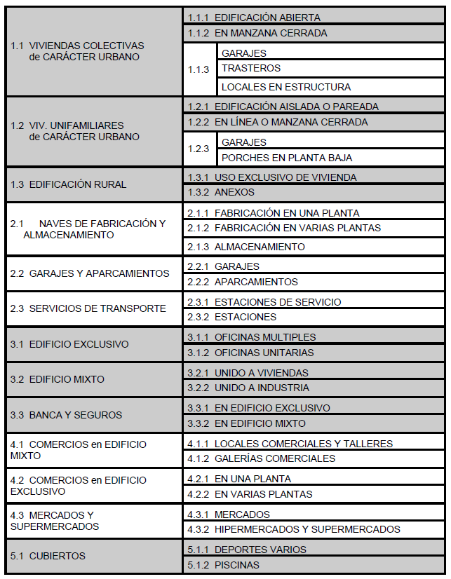
I. SOFTWARE LIBRE SIG
II. LA INFORMACIÓN CATASTRAL
III. CLASIFICADOR CATASTRAL
IV. APLICACIONES

Slide 17
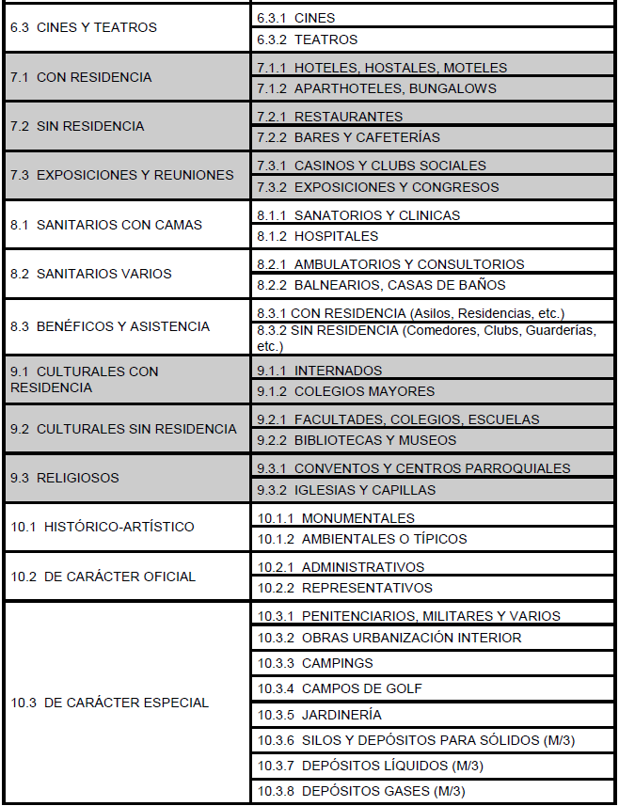
I. SOFTWARE LIBRE SIG
II. LA INFORMACIÓN CATASTRAL
III. CLASIFICADOR CATASTRAL
IV. APLICACIONES

Slide 18
I. SOFTWARE LIBRE SIG
II. LA INFORMACIÓN CATASTRAL
III. CLASIFICADOR CATASTRAL
IV. APLICACIONES
Referencia catastral | Tipología | Área (m²)
9042601VK6894S | 0111 | 200
9042601VK6894S | 0111 | 200
9042601VK6894S | 0111 | 200
9042601VK6894S | 0113 | 150
… | … | …
Evaluamos todos los registros de construcciones

Slide 19
I. SOFTWARE LIBRE SIG
II. LA INFORMACIÓN CATASTRAL
III. CLASIFICADOR CATASTRAL
IV. APLICACIONES
Referencia catastral | Tipología | Área (m²)
9042601VK6894S | 0111 | 200
9042601VK6894S | 0111 | 200
9042601VK6894S | 0111 | 200
9042601VK6894S | 0113 | 150
… | … | …
Evaluamos todos los registros de construcciones
Área de cada tipología | Área de cada categorías de tercer nivel
Tipología | 0111 | 0112 | 0113 | 0422 | 0421 | 0431 | 0432
Área (m²) | 600 | 0 | 150 | 250 | 50 | 0 | 150

Slide 20
I. SOFTWARE LIBRE SIG
II. LA INFORMACIÓN CATASTRAL
III. CLASIFICADOR CATASTRAL
IV. APLICACIONES
Referencia catastral | Tipología | Área (m²)
9042601VK6894S | 0111 | 200
9042601VK6894S | 0111 | 200
9042601VK6894S | 0111 | 200
9042601VK6894S | 0113 | 150
… | … | …
Evaluamos todos los registros de construcciones
Área de cada tipología | Área de cada categorías de tercer nivel
Tipología | 0111 | 0112 | 0113 | 0422 | 0421 | 0431 | 0432
Área (m²) | 600 | 0 | 150 | 250 | 50 | 0 | 150
USO RESIDENCIAL: 750 m²
USO COMERCIAL: 450 m²
Sumamos las áreas en función de la agregación escogida para la clasificación
¿QUÉ USO LE ASIGNAMOS?

Slide 21
Tareas
I. SOFTWARE LIBRE SIG
II. LA INFORMACIÓN CATASTRAL
III. CLASIFICADOR CATASTRAL
IV. APLICACIONES
Descarga de datos catastrales
Visualizar los datos alfanuméricos y los vectoriales
Descargar CC
Ejecutar el módulo de tratamiento de datos
Ejecutar el módulo de clasificación
Estudiar los resultados vertidos por distintos tipos de clasificación

Slide 22
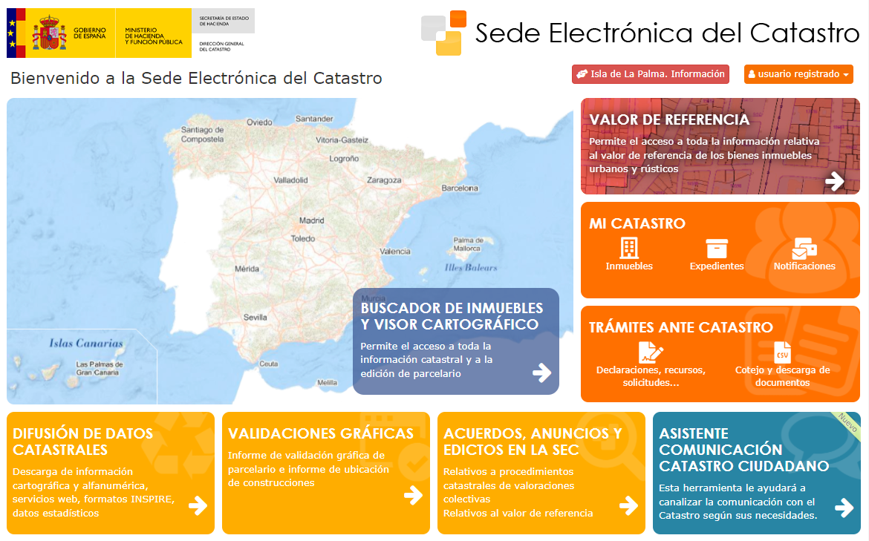
I. SOFTWARE LIBRE SIG
II. LA INFORMACIÓN CATASTRAL
III. CLASIFICADOR CATASTRAL
IV. APLICACIONES

Slide 23
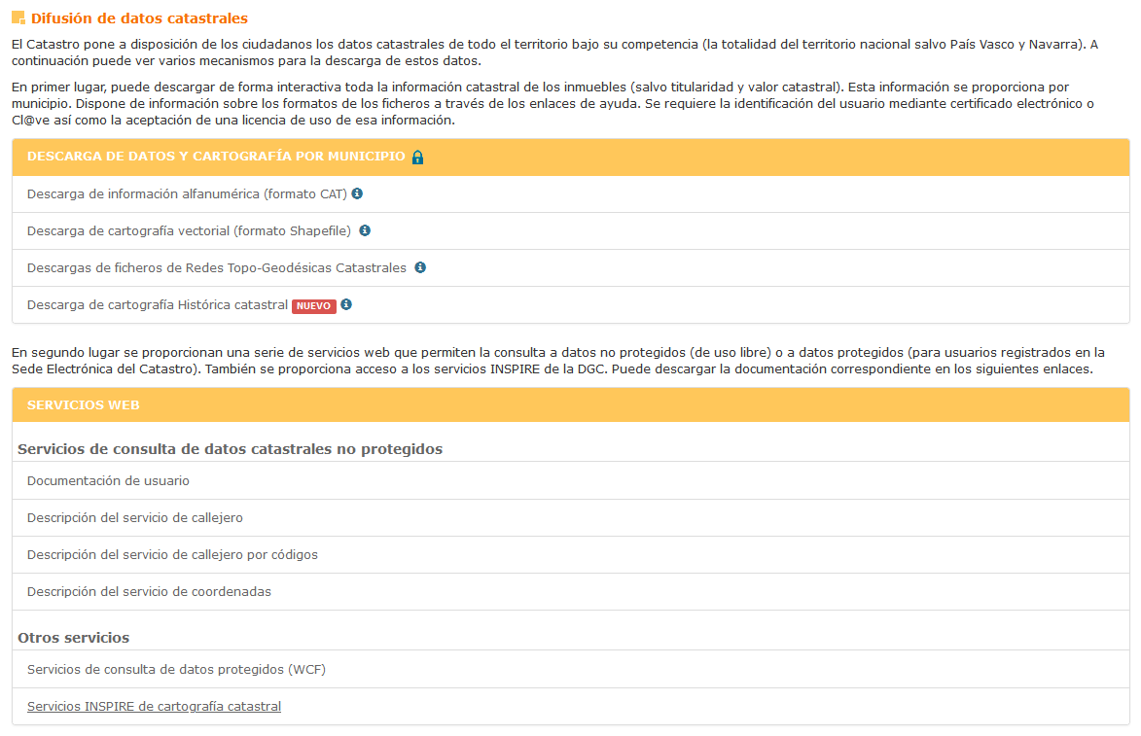
I. SOFTWARE LIBRE SIG
II. LA INFORMACIÓN CATASTRAL
III. CLASIFICADOR CATASTRAL
IV. APLICACIONES

Slide 24
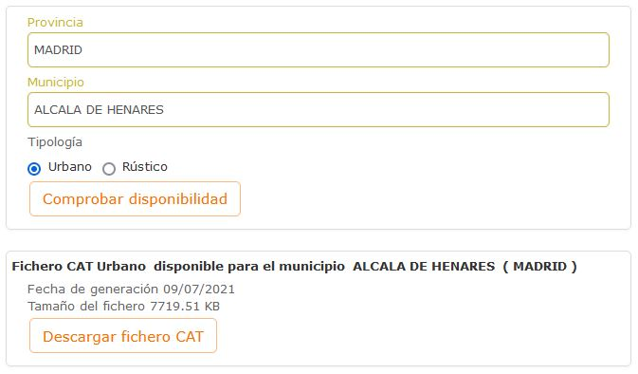
I. SOFTWARE LIBRE SIG
II. LA INFORMACIÓN CATASTRAL
III. CLASIFICADOR CATASTRAL
IV. APLICACIONES

Slide 25
I. SOFTWARE LIBRE SIG
II. LA INFORMACIÓN CATASTRAL
III. CLASIFICADOR CATASTRAL
IV. APLICACIONES
Información alfanumérica
Los elementos que componen la base de datos catastral, y que pueden encontrarse en el formato CAT, son los siguientes:
Tipo 01: Registro de cabecera.
Tipo 11: Registro de Finca.
Tipo 13: Registro de Unidad Constructiva. Representa un edificio o un conjunto de construcciones particularizadas dentro de un edificio.
Tipo 14: Registro de Construcción. Identifica cada uno de los locales existentes en un bien inmueble, con su descripción física: superficie, antigüedad, tipología.
Tipo 15: Registro de Inmueble. Identifica cada uno de los bienes inmuebles dentro de una parcela catastral.
Tipo 16: Registro de reparto de elementos comunes.
Tipo 17: Registro de cultivos. Tipo 90: Registro de cola.

Slide 26
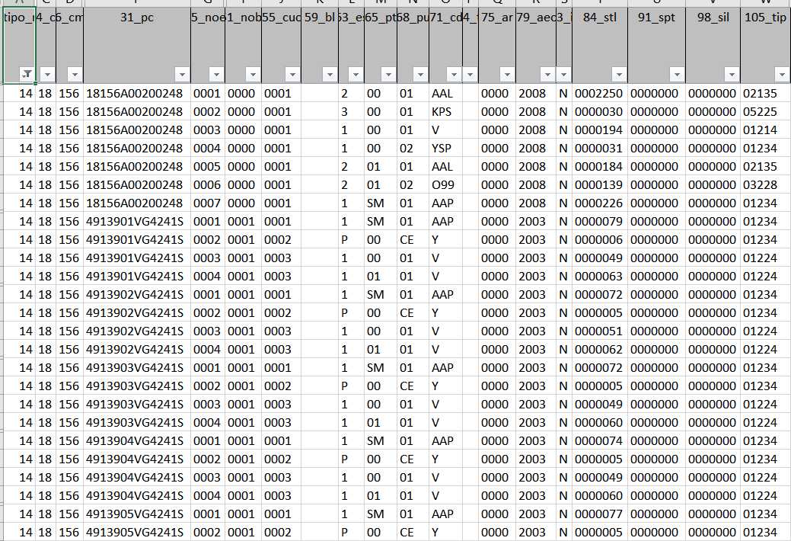
I. SOFTWARE LIBRE SIG
II. LA INFORMACIÓN CATASTRAL
III. CLASIFICADOR CATASTRAL
IV. APLICACIONES

Slide 27
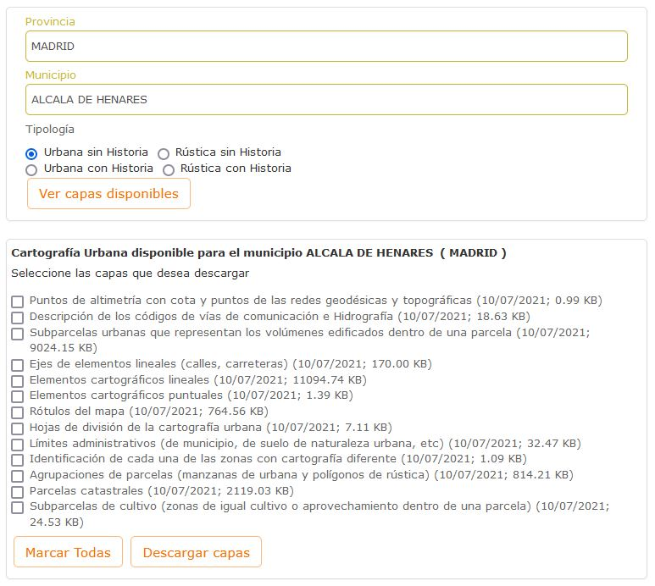
I. SOFTWARE LIBRE SIG
II. LA INFORMACIÓN CATASTRAL
III. CLASIFICADOR CATASTRAL
IV. APLICACIONES

Slide 28
I. SOFTWARE LIBRE SIG
II. LA INFORMACIÓN CATASTRAL
III. CLASIFICADOR CATASTRAL
IV. APLICACIONES
Cartografía vectorial
Nombre | Descripción
ALTIPUN | Puntos de altimetría con cota y puntos de las redes geodésicas y topográficas.
CARVÍA | Descripción de los códigos de vías de comunicación e hidrografía.
CONSTRU | Subparcelas urbanas que representan los volúmenes edificados dentro de una parcela.
EJES | Ejes de elementos lineales (calles, carreteras).
ELEMLIN | Elementos cartográficos lineales.
ELEMPUN | Elementos cartográficos puntuales.
… | …
MASA | Agrupaciones de parcelas (manzanas de urbana y polígonos de rústica).
PARCELA | Parcelas catastrales. Las parcelas que tienen el campo PARCELA= ‘09000’ no existen en realidad y son un artificio necesario dentro del sistema de información geográfica catastral para conseguir la continuidad de la cartografía rústica. Deben ser ignoradas.
SUBPARCE | Subparcelas de cultivo (zonas de igual cultivo o aprovechamiento dentro de una parcela). Las que tienen el campo PARCELA=’09000’ deben ser ignoradas.

Slide 29
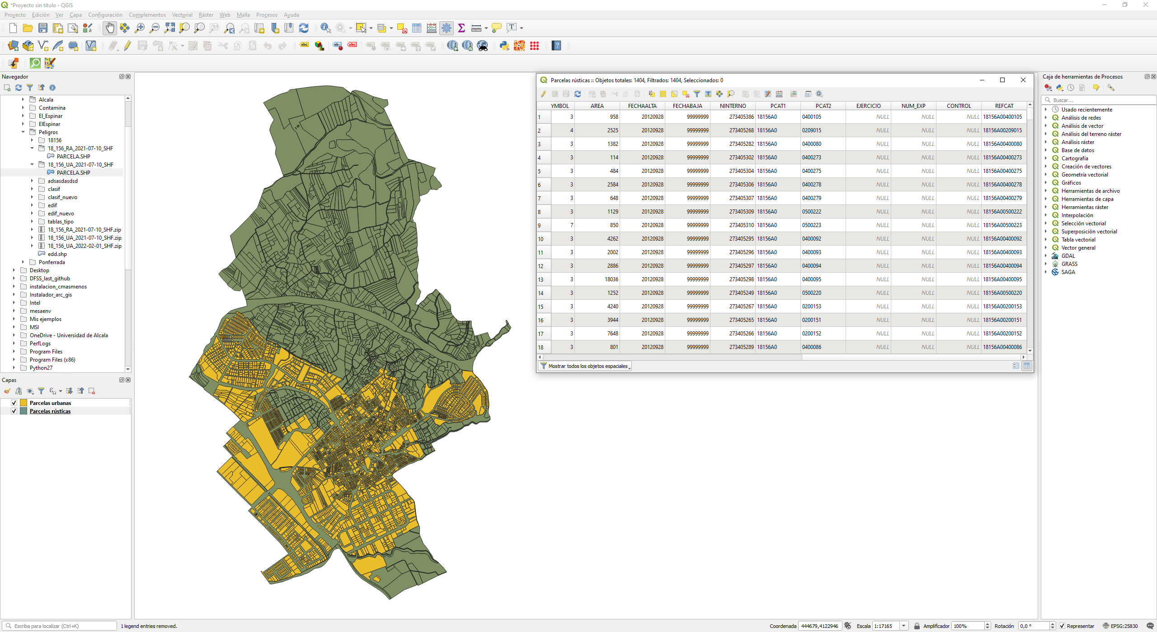
I. SOFTWARE LIBRE SIG
II. LA INFORMACIÓN CATASTRAL
III. CLASIFICADOR CATASTRAL
IV. APLICACIONES
IV. APLICACIONES

Slide 30
III. CLASIFICADOR CATASTRAL

Slide 31

Clasificador Catastral
I. SOFTWARE LIBRE SIG
II. LA INFORMACIÓN CATASTRAL
III. CLASIFICADOR CATASTRAL
IV. APLICACIONES
IV. APLICACIONES
Clasificador Catastral – Cadastral Classifier (CC) es un complemento de QGIS, destinado a la clasificación del parcelario utilizando la información sobre las construcciones, y las geometrías de las parcelas.
Su objetivo principal es poner al alcance de un amplio espectro de usuarios una forma sencilla de generar clasificaciones flexibles a partir de una información tan rica como lo es la proporcionada por el catastro.

Slide 32
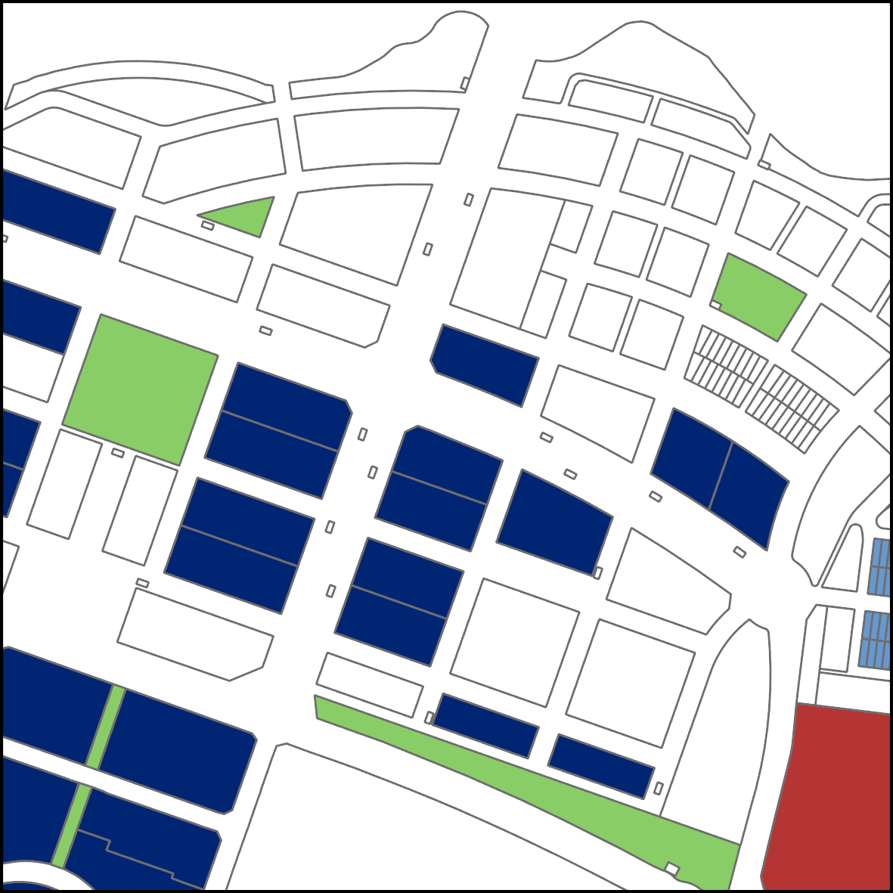
I. SOFTWARE LIBRE SIG
II. LA INFORMACIÓN CATASTRAL
III. CLASIFICADOR CATASTRAL
IV. APLICACIONES
IV. APLICACIONES
Surge a partir de unas necesidades muy concretas, como son las de nutrir a modelos de simulación con autómatas celulares vectoriales. Sin embargo, su potencialidad va mucho más allá: analizar distribución poblacional, analizar estructura urbana, analizar afección a distintos tipos de riesgo, etc.

Slide 33
I. SOFTWARE LIBRE SIG
II. LA INFORMACIÓN CATASTRAL
III. CLASIFICADOR CATASTRAL
IV. APLICACIONES
IV. APLICACIONES
Para llevar a cabo el proceso, CC está estructurado en dos módulos. El primero es el de Tratamiento de datos, encargado de combinar la información alfanumérica con los datos cartográficos en formato vectorial. El segundo módulo es el de Clasificación, encargado de asignar el uso del suelo urbano correspondiente a cada parcela.
Repositorio de GitHub: https://github.com/TransUrban-UAH/Cadastral_Classifier
Web: https://transurban-uah.github.io/Cadastral_Classifier/
Manual de usuario: https://github.com/TransUrban-UAH/Cadastral_Classifier/blob/main/manual_de_usuario.pdf

Slide 34
Tareas
I. SOFTWARE LIBRE SIG
II. LA INFORMACIÓN CATASTRAL
III. CLASIFICADOR CATASTRAL
IV. APLICACIONES
IV. APLICACIONES
Descarga de datos catastrales
Visualizar los datos alfanuméricos y los vectoriales
Descargar CC
Ejecutar el módulo de tratamiento de datos
Ejecutar el módulo de clasificación
Estudiar los resultados vertidos por distintos tipos de clasificación

Slide 35
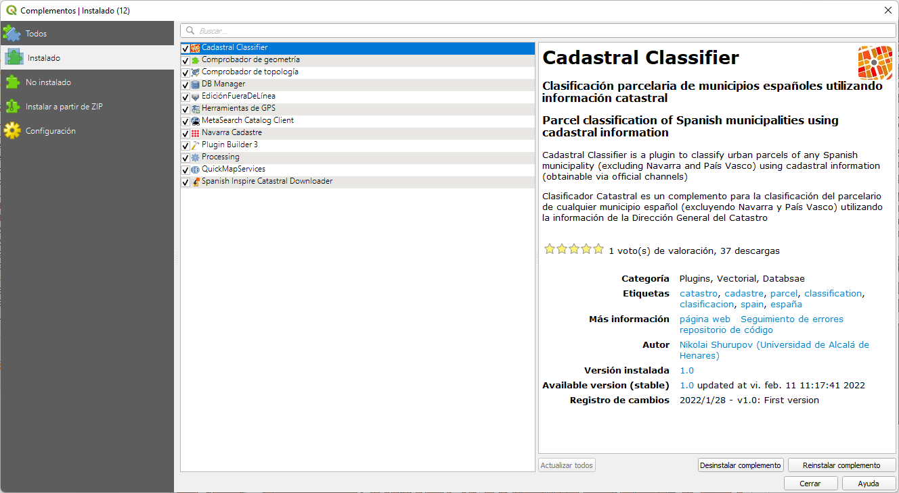
I. SOFTWARE LIBRE SIG
II. LA INFORMACIÓN CATASTRAL
III. CLASIFICADOR CATASTRAL
IV. APLICACIONES
IV. APLICACIONES

Slide 36
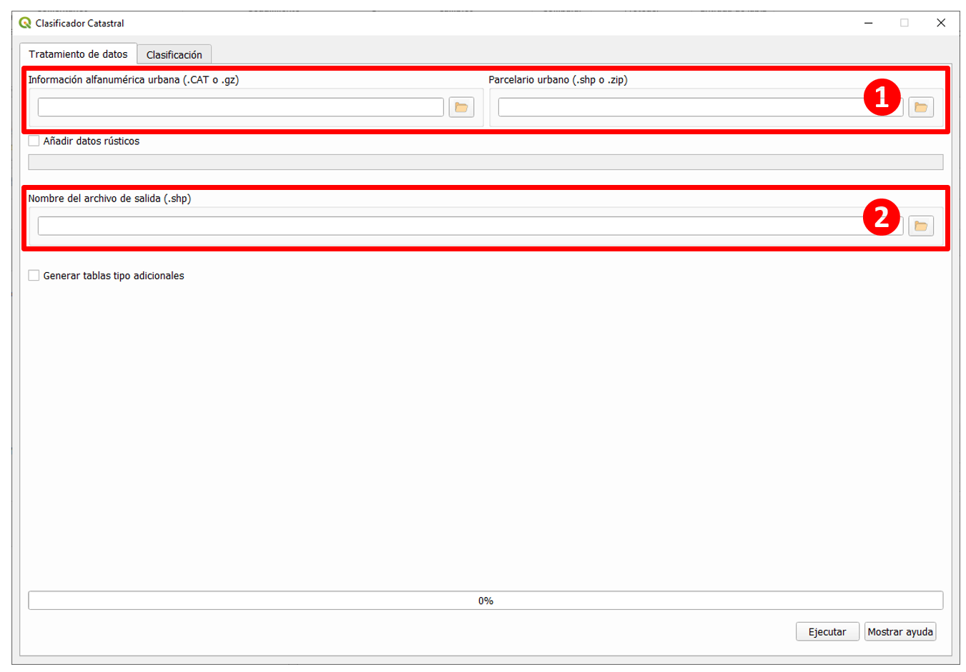
I. SOFTWARE LIBRE SIG
II. LA INFORMACIÓN CATASTRAL
III. CLASIFICADOR CATASTRAL
IV. APLICACIONES
IV. APLICACIONES
IV. APLICACIONES
I. SOFTWARE LIBRE SIG
II. LA INFORMACIÓN CATASTRAL
III. CLASIFICADOR CATASTRAL
IV. APLICACIONES
IV. APLICACIONES

Slide 37
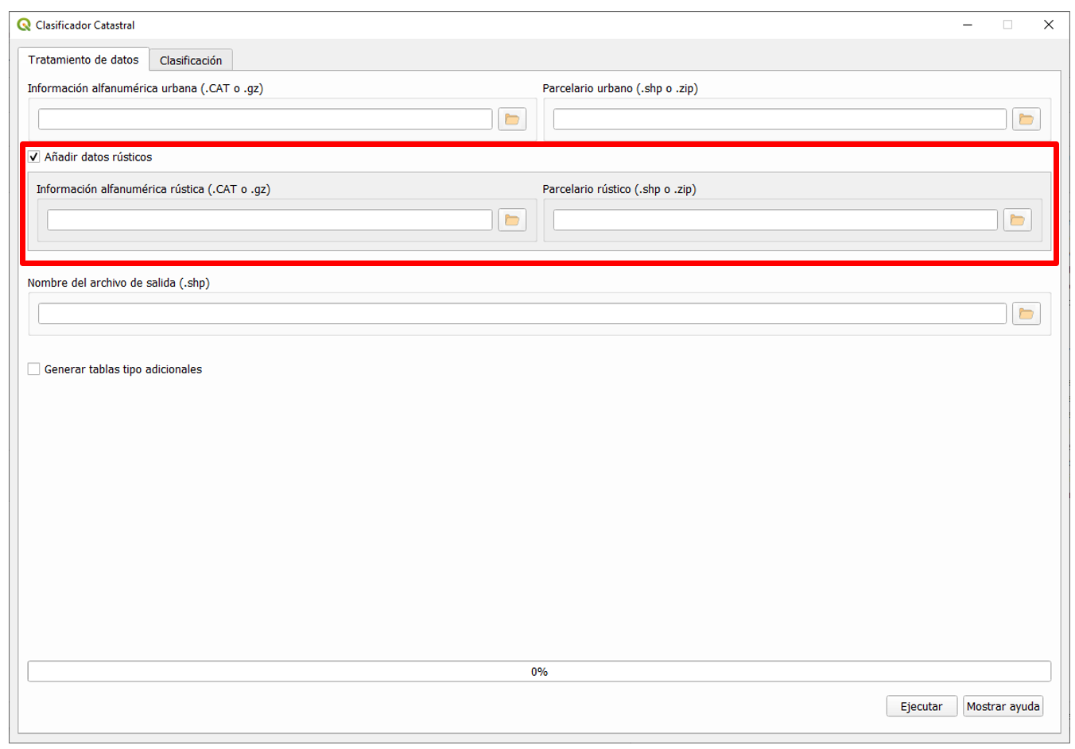
I. SOFTWARE LIBRE SIG
II. LA INFORMACIÓN CATASTRAL
III. CLASIFICADOR CATASTRAL
IV. APLICACIONES
IV. APLICACIONES

Slide 38
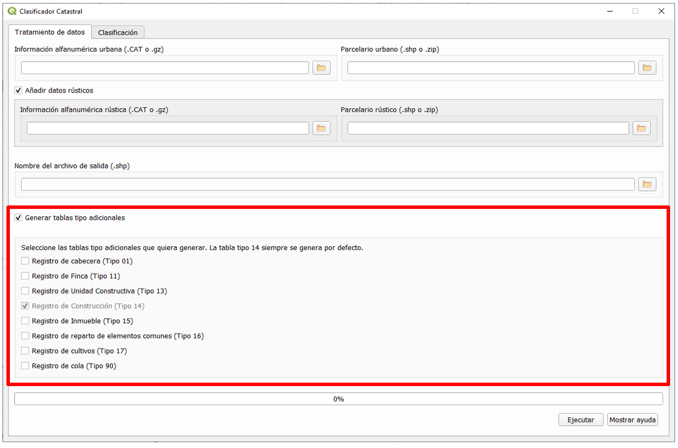
I. SOFTWARE LIBRE SIG
II. LA INFORMACIÓN CATASTRAL
III. CLASIFICADOR CATASTRAL
IV. APLICACIONES
IV. APLICACIONES

Slide 39
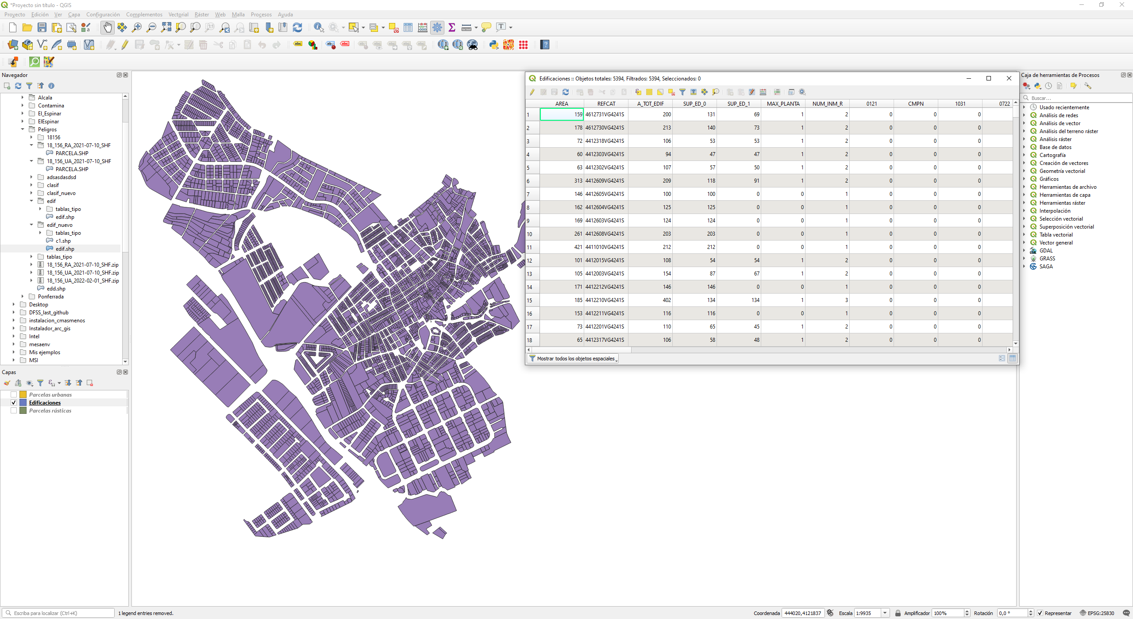
I. SOFTWARE LIBRE SIG
II. LA INFORMACIÓN CATASTRAL
III. CLASIFICADOR CATASTRAL
IV. APLICACIONES
IV. APLICACIONES

Slide 40
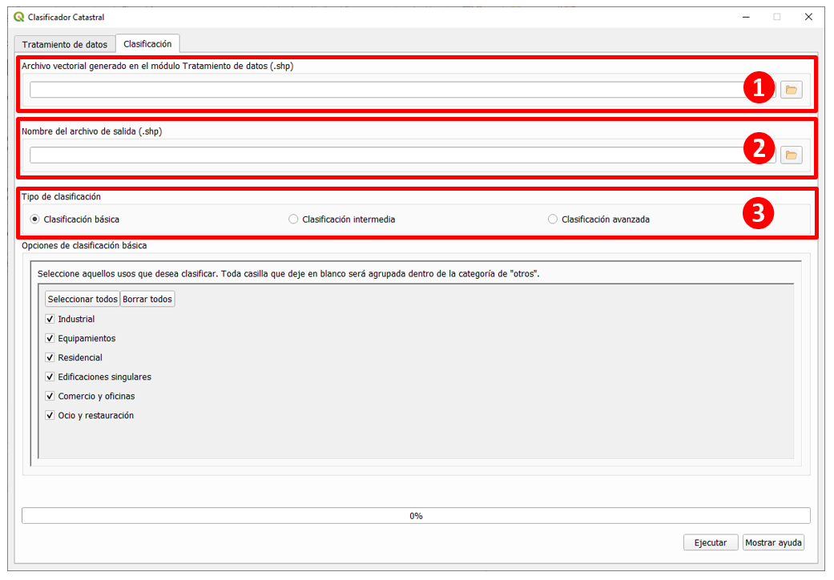
I. SOFTWARE LIBRE SIG
II. LA INFORMACIÓN CATASTRAL
III. CLASIFICADOR CATASTRAL
IV. APLICACIONES
IV. APLICACIONES

Slide 41
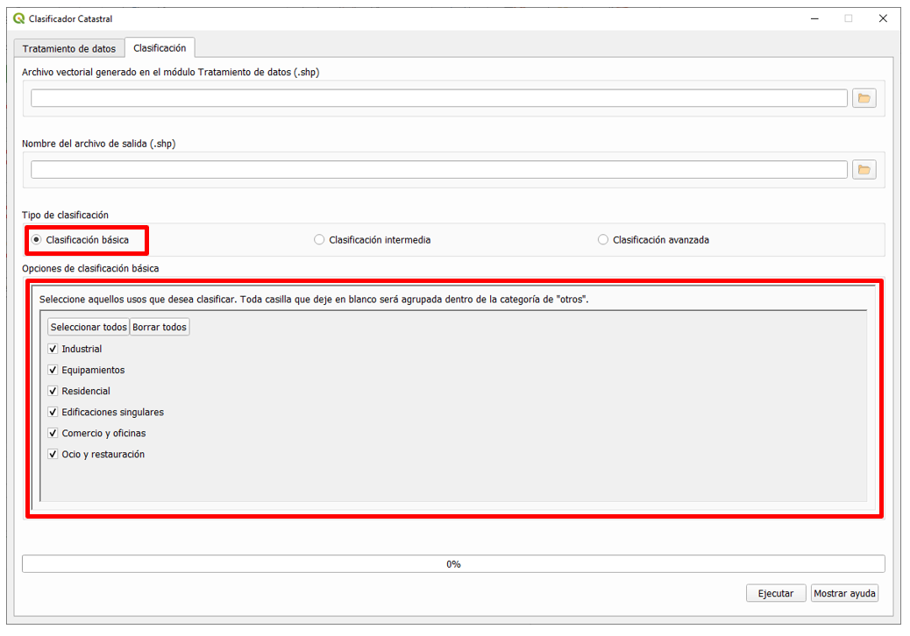
I. SOFTWARE LIBRE SIG
II. LA INFORMACIÓN CATASTRAL
III. CLASIFICADOR CATASTRAL
IV. APLICACIONES
IV. APLICACIONES

Slide 42
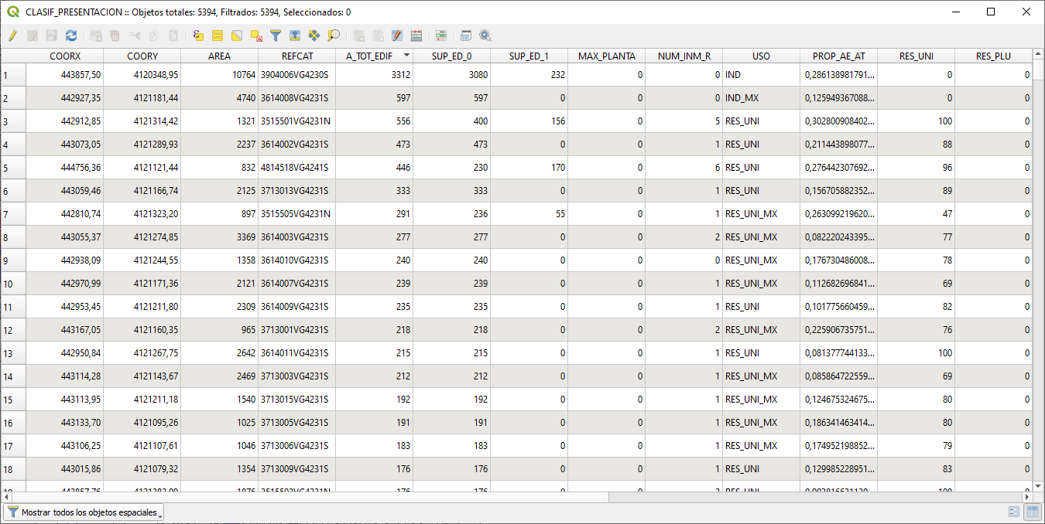
I. SOFTWARE LIBRE SIG
II. LA INFORMACIÓN CATASTRAL
III. CLASIFICADOR CATASTRAL
IV. APLICACIONES
IV. APLICACIONES

Slide 43
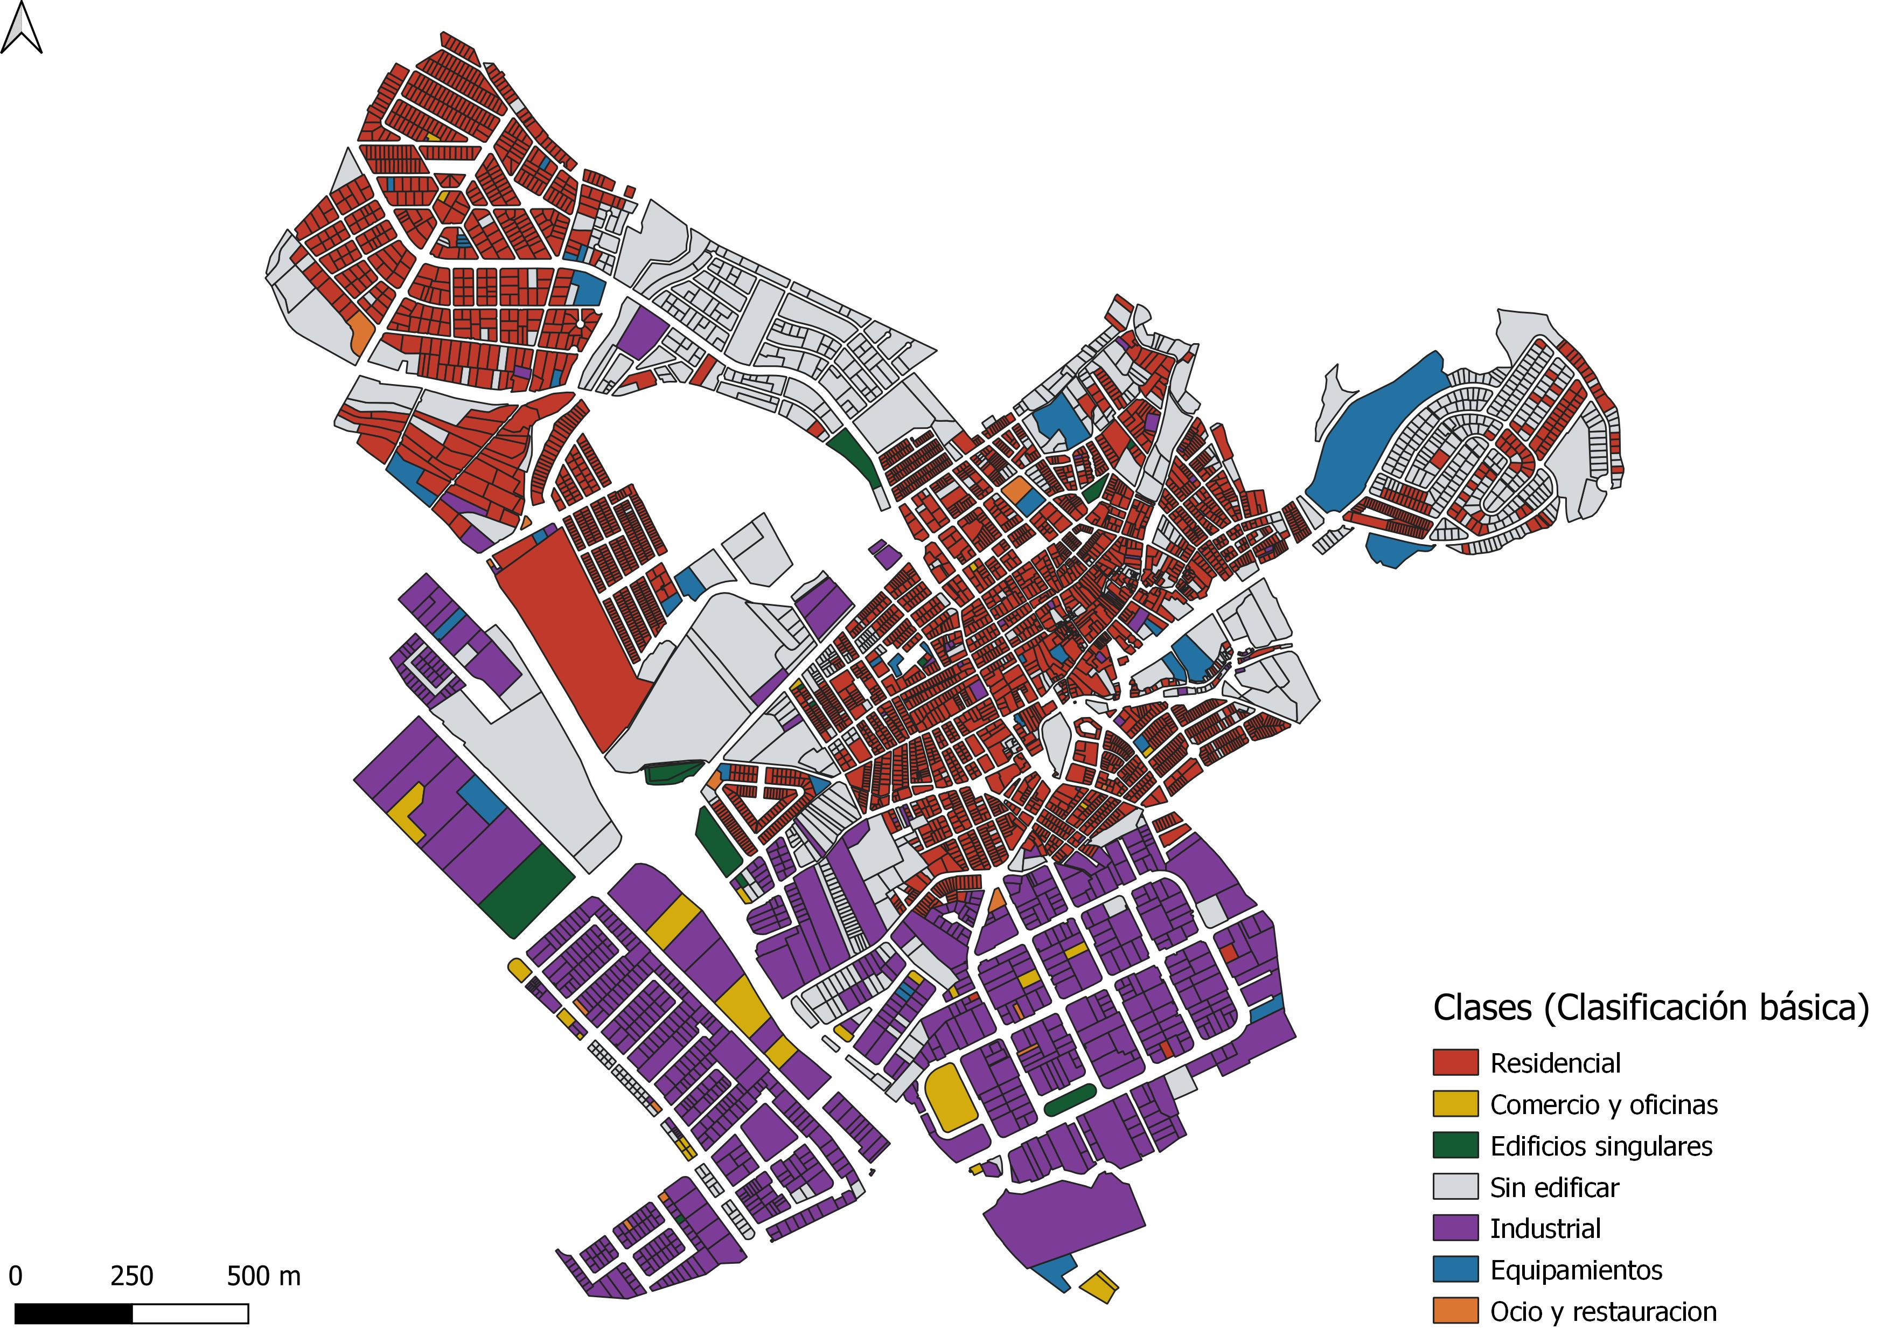
I. SOFTWARE LIBRE SIG
II. LA INFORMACIÓN CATASTRAL
III. CLASIFICADOR CATASTRAL
IV. APLICACIONES
IV. APLICACIONES

Slide 44
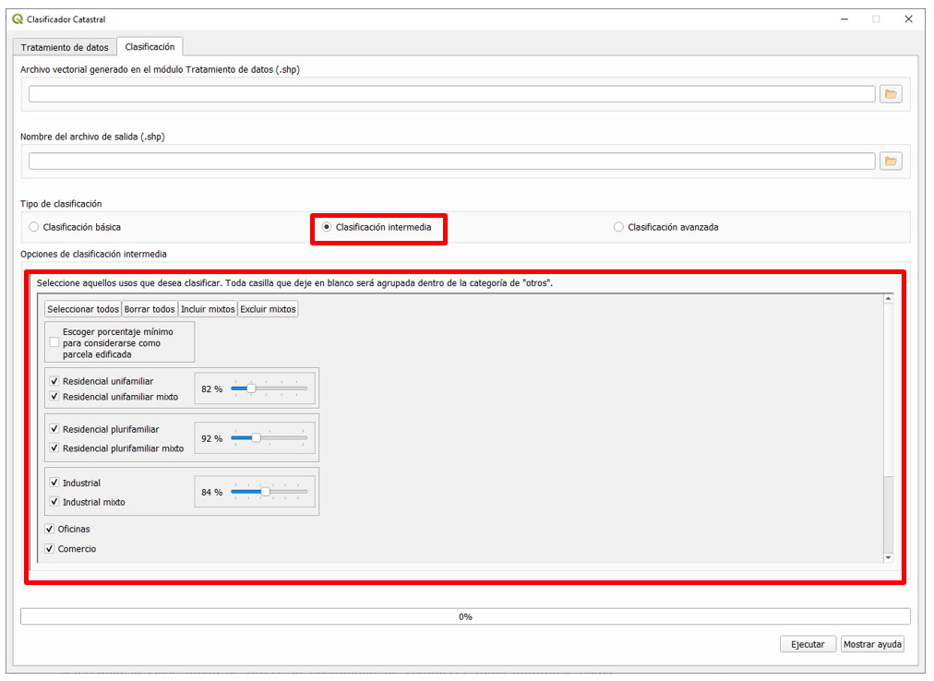
I. SOFTWARE LIBRE SIG
II. LA INFORMACIÓN CATASTRAL
III. CLASIFICADOR CATASTRAL
IV. APLICACIONES
IV. APLICACIONES

Slide 45
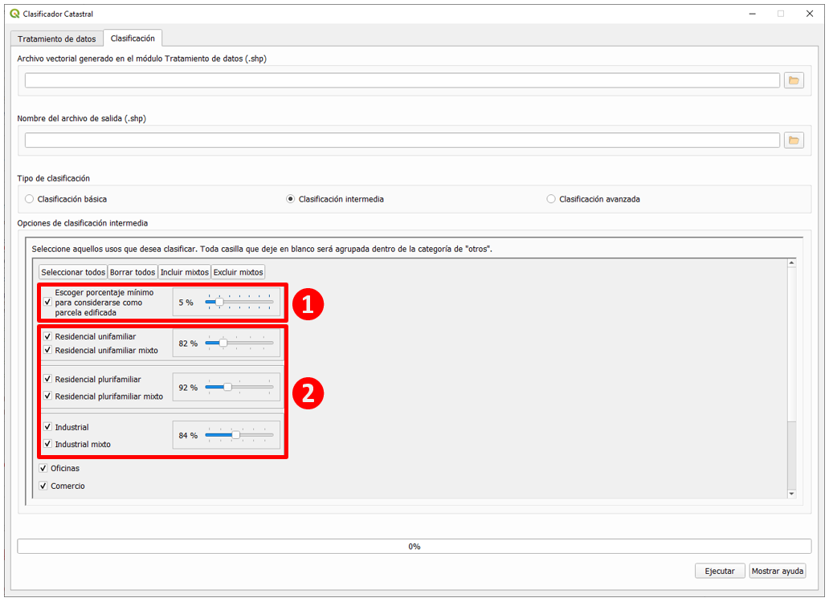
I. SOFTWARE LIBRE SIG
II. LA INFORMACIÓN CATASTRAL
III. CLASIFICADOR CATASTRAL
IV. APLICACIONES
IV. APLICACIONES

Slide 46
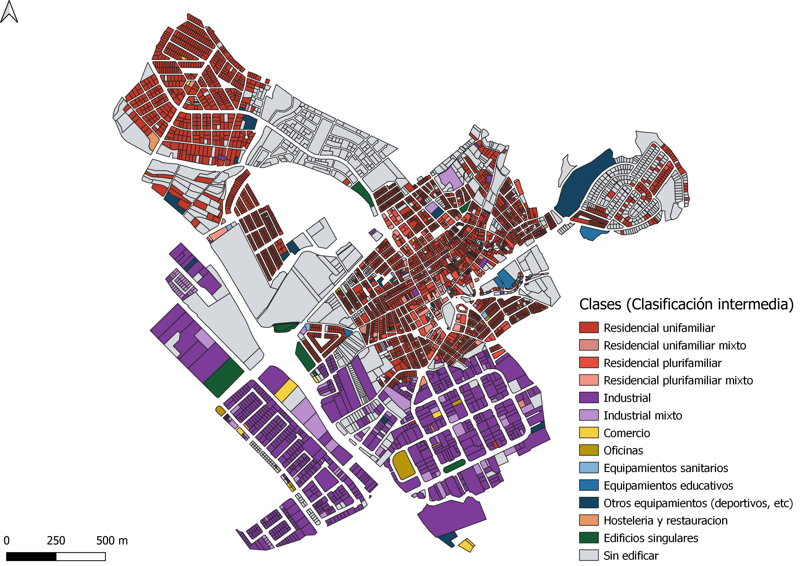
I. SOFTWARE LIBRE SIG
II. LA INFORMACIÓN CATASTRAL
III. CLASIFICADOR CATASTRAL
IV. APLICACIONES
IV. APLICACIONES
IV. APLICACIONES

Slide 47
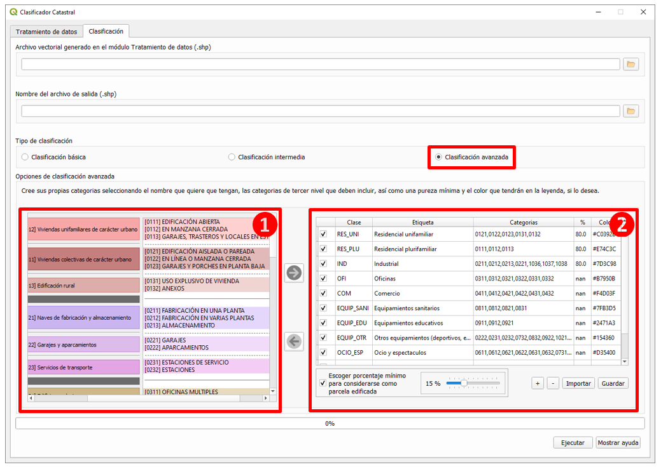
I. SOFTWARE LIBRE SIG
II. LA INFORMACIÓN CATASTRAL
III. CLASIFICADOR CATASTRAL
IV. APLICACIONES
IV. APLICACIONES

Slide 48
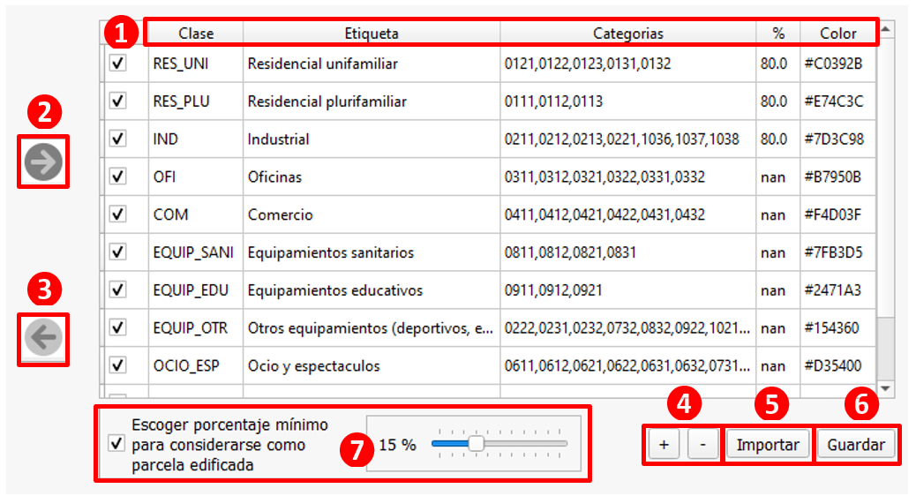
I. SOFTWARE LIBRE SIG
II. LA INFORMACIÓN CATASTRAL
III. CLASIFICADOR CATASTRAL
IV. APLICACIONES
IV. APLICACIONES

Slide 49
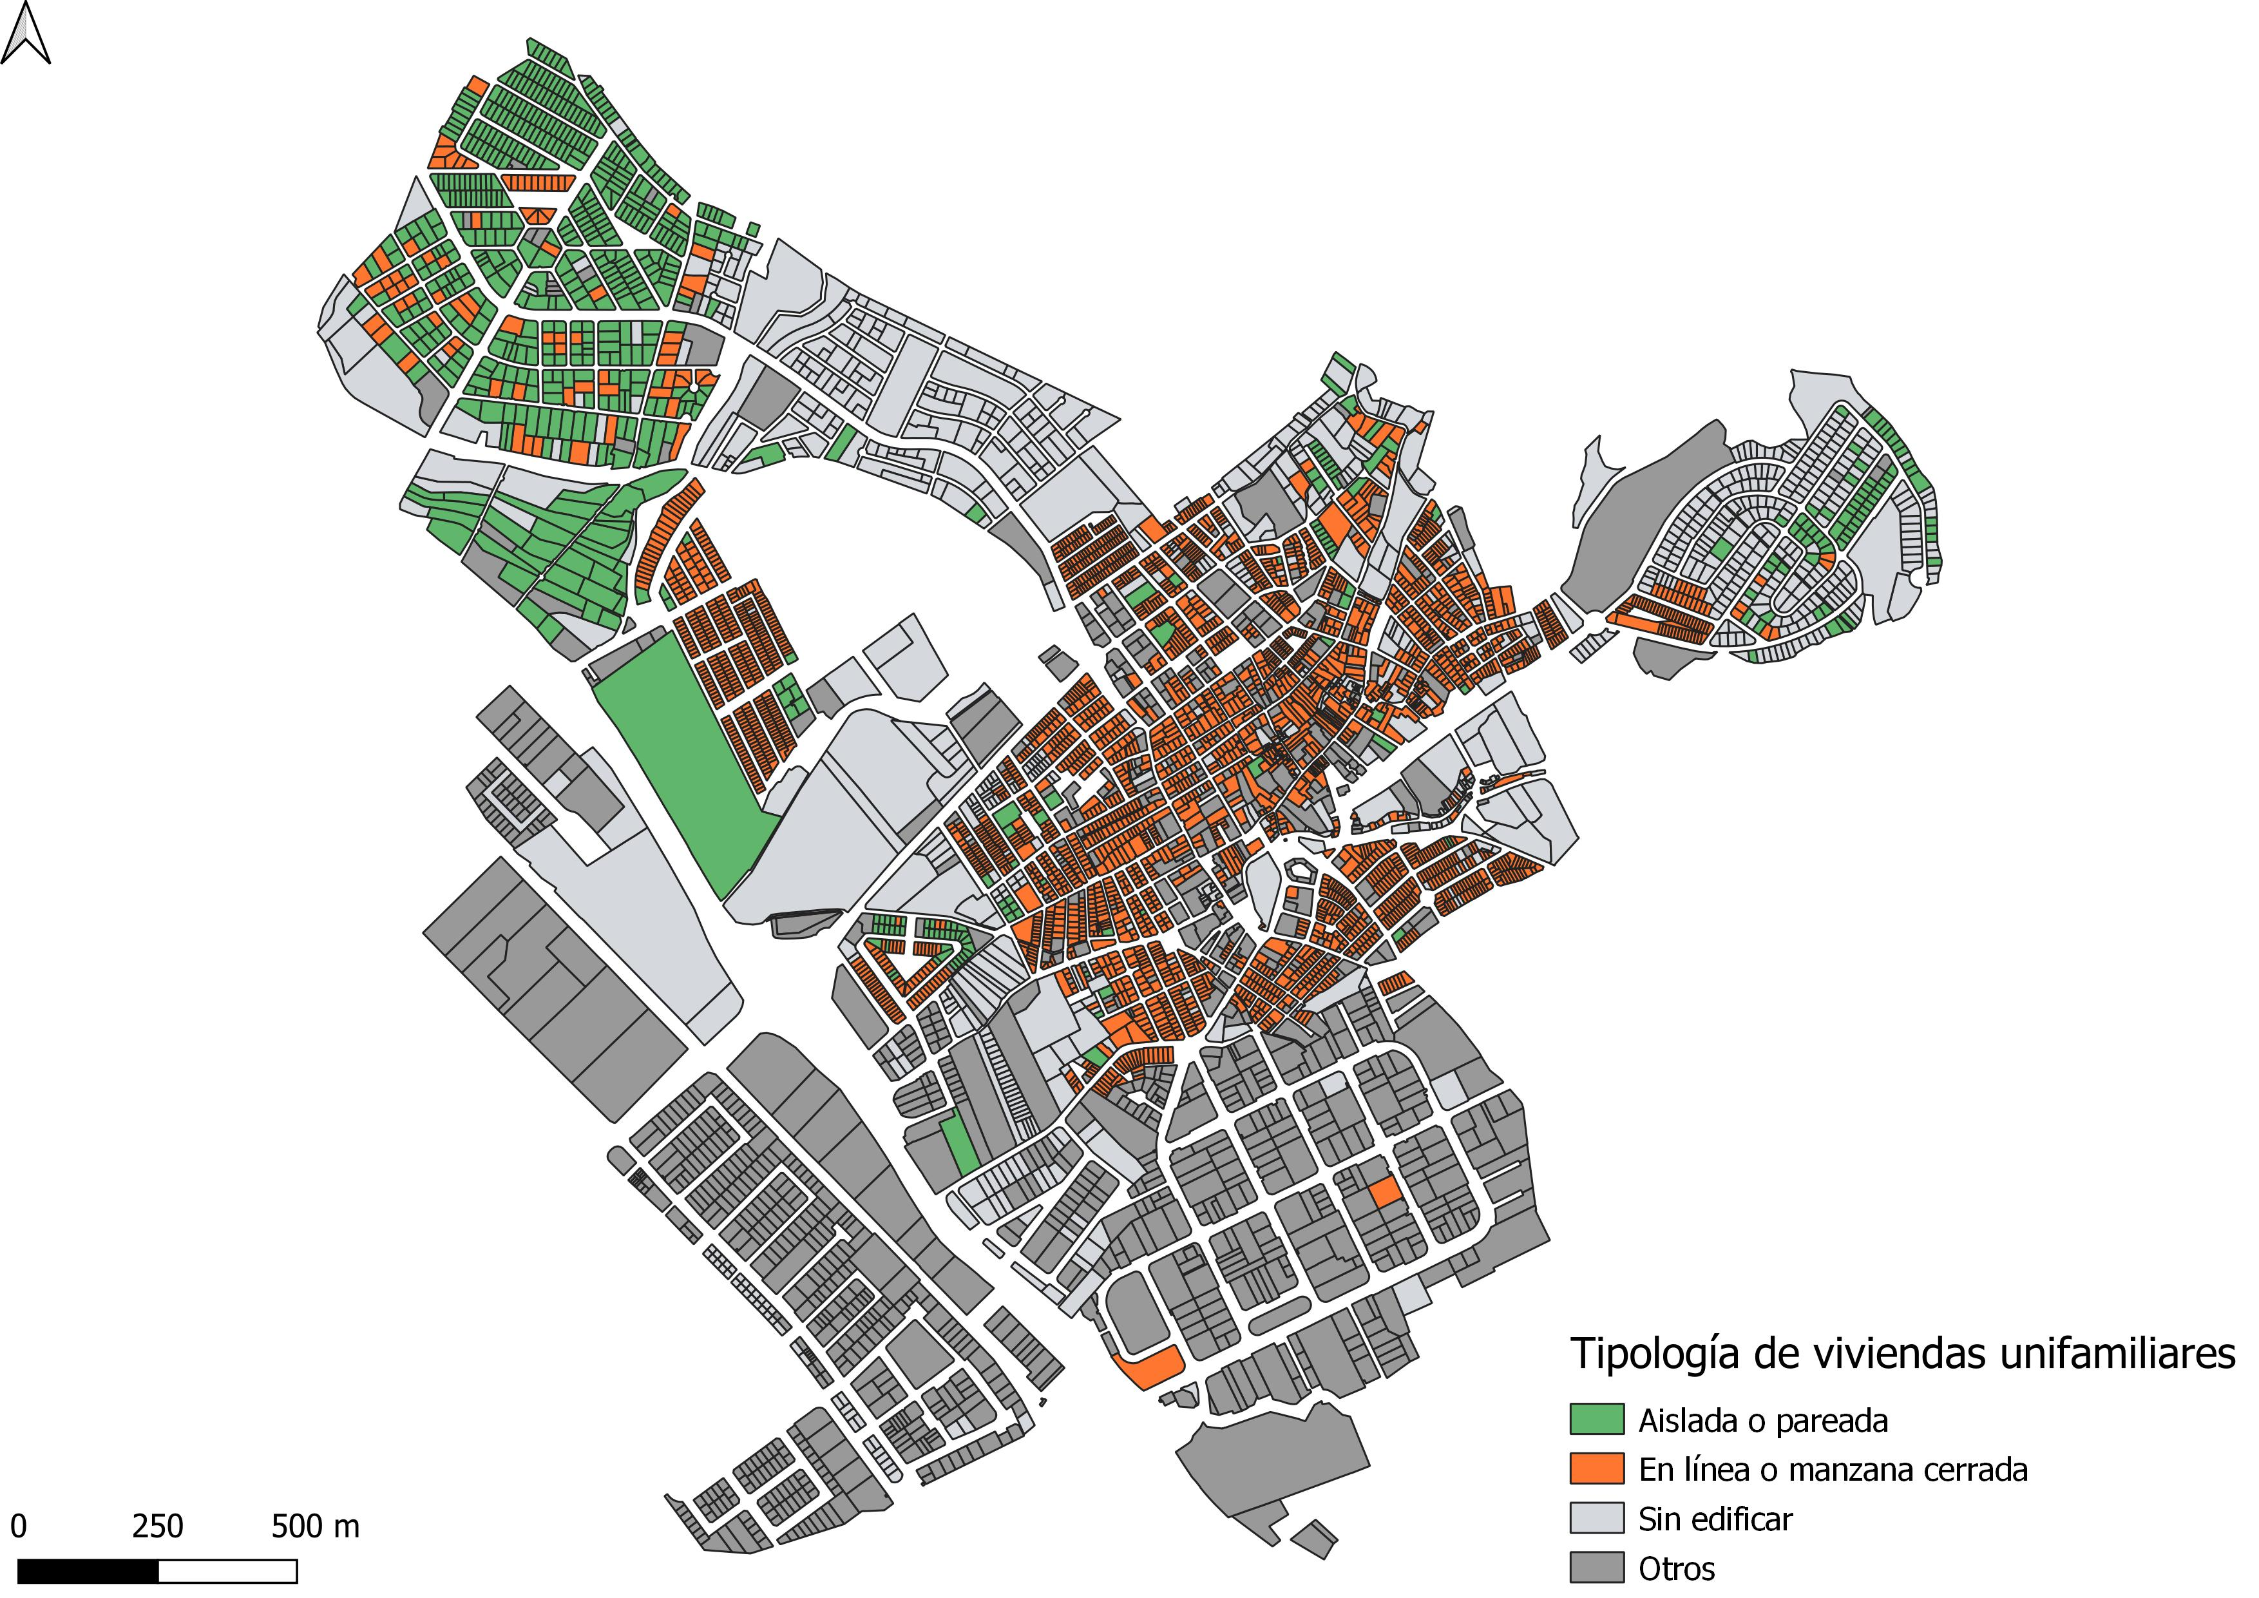
I. SOFTWARE LIBRE SIG
II. LA INFORMACIÓN CATASTRAL
III. CLASIFICADOR CATASTRAL
IV. APLICACIONES
IV. APLICACIONES
IV. APLICACIONES

Slide 50
IV. APLICACIONES

Slide 51
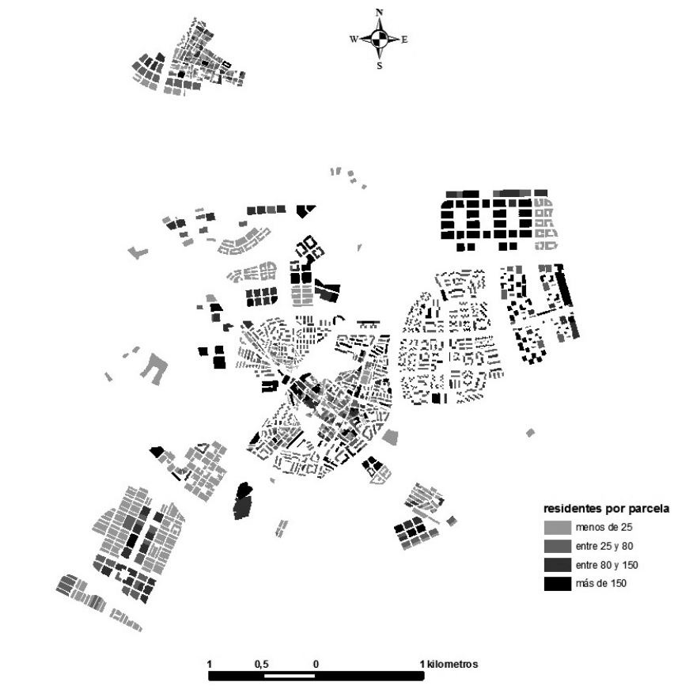
I. SOFTWARE LIBRE SIG
II. LA INFORMACIÓN CATASTRAL
III. CLASIFICADOR CATASTRAL
IV. APLICACIONES
IV. APLICACIONES
Estudios demográficos: análisis de la distribución de la población.
Fuente: (Preciado, 2015a)

Slide 52
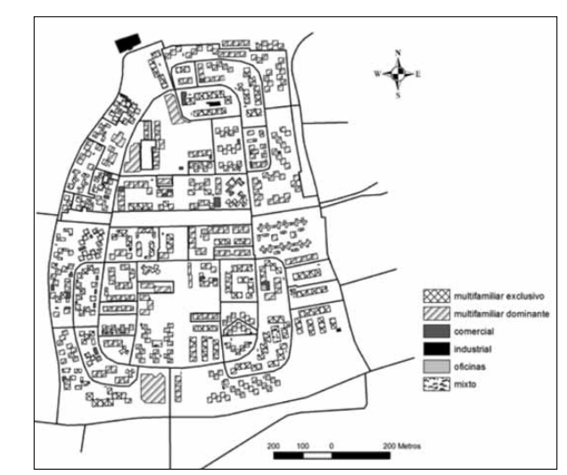
I. SOFTWARE LIBRE SIG
II. LA INFORMACIÓN CATASTRAL
III. CLASIFICADOR CATASTRAL
IV. APLICACIONES
Estudios urbanos: análisis de la estructura urbana.
Fuente: (Preciado, 2015b)

Slide 53
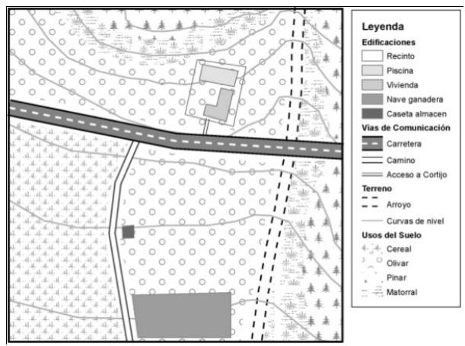
I. SOFTWARE LIBRE SIG
II. LA INFORMACIÓN CATASTRAL
III. CLASIFICADOR CATASTRAL
IV. APLICACIONES
Estudios socioeconómicos: análisis de la distribución de determinados equipamientos con respecto a la población.
Estudios de riesgos: análisis de la afección de riesgos naturales o antrópicos por parcela y usos del suelo urbano.
Fuente: (Fernández del Castillo & Alcázar Molina, 2010)

Slide 54
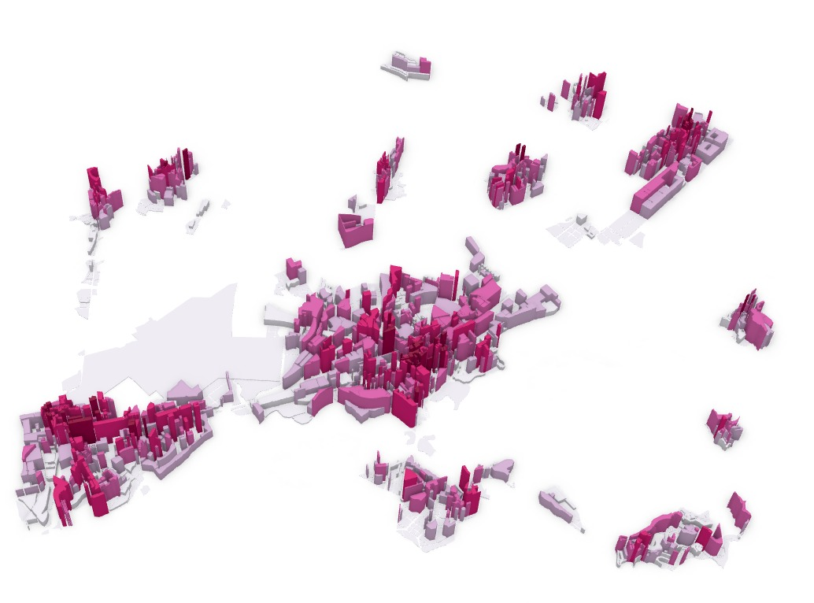
I. SOFTWARE LIBRE SIG
II. LA INFORMACIÓN CATASTRAL
III. CLASIFICADOR CATASTRAL
IV. APLICACIONES
Estudio de la diversidad urbana.

Slide 55
Referencias
Fernández del Castillo, T., & Alcázar Molina, M. G. (2010). Riesgos naturales y cartografía catastral. In Catastro, formación, investigación y empresa : selección de ponencias del I Congreso Internacional sobre Catastro Unificado Multipropósito, celebrado del 16 al 18 de junio de 2010 en Jaén (pp. 579–598).
Preciado, J. M. S. (2015a). La cartografía catastral y su utilización en la desagregación de la población. Aplicación al análisis de la distribución espacial de la población en el municipio de Leganés (Madrid). Estudios Geograficos, 76(278), 309–333. https://doi.org/10.3989/estgeogr.201511
Preciado, J. M. S. (2015b). Metodología para medir la estructura urbana de la ciudad actual, utilizando la base de datos del catastro. Aplicación al sector suroeste de la comunidad de madrid. Boletin de La Asociacion de Geografos Espanoles, 67, 37–60. https://doi.org/10.21138/bage.1816

